Slide 1
KARIN DUVARI ANOMALİLERİ
Doç. Dr. Gülnur GÖLLÜ BAHADIR

Slide 2
Ana başlıklar
Minör Anomaliler
Umblikal Granulom
Umblikal Herni
Embriyonal Artıklar
Omfalomezentrik Kanal Artıkları
Urakus Artıkları
Karın Duvarı Defektleri
Omfalosel
Gastroşizis

Slide 3
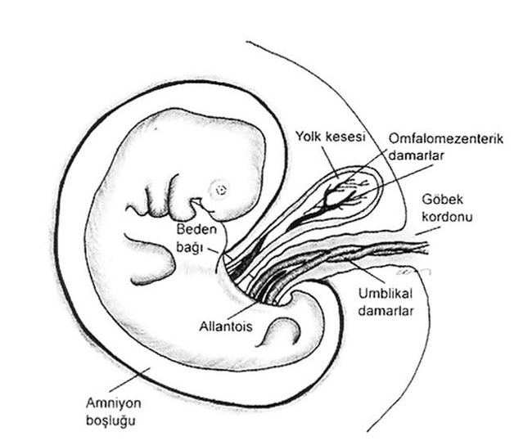
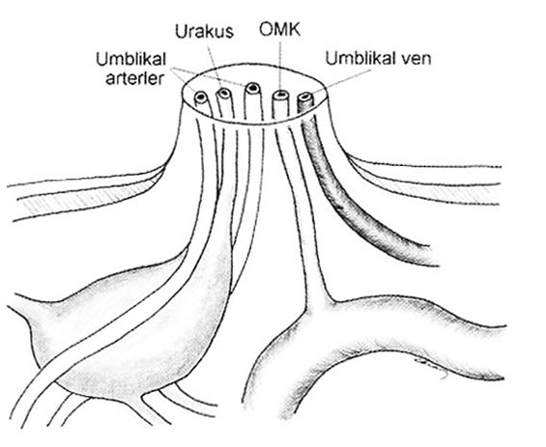
Embriyoloji
Embriyo→ plasentaya
Vitellin/ omfalomezenterik bağ, omfalomezenterik arter ve ven
Urakusun uzantısı allantois, umblikal arter ve ven

Slide 4
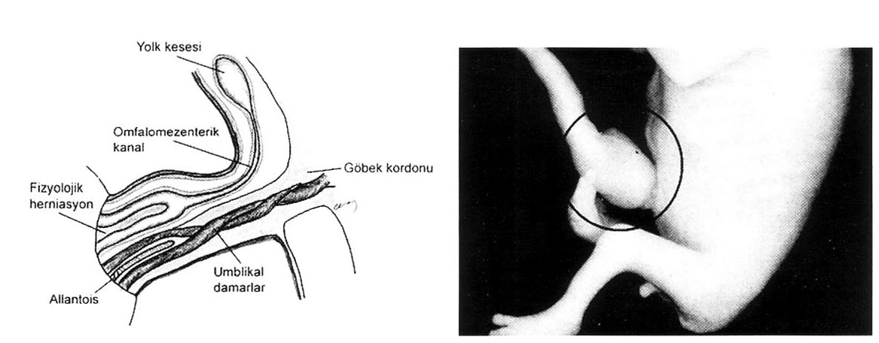
Fizyolojik herniasyon
Kranial (sefalik)/ kaudal/her iki yandan

Slide 5
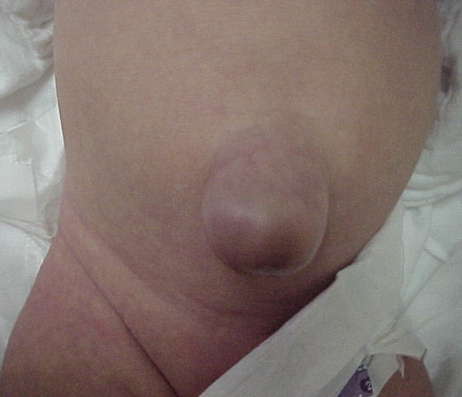
1 aylık Enes’i annesi polikliniğe aşıları için getirdi. Rutin muayenesini yaparken göbekte şişlik gördünüz
Annesi şişliğin ağlamak ve ıkınmak ile arttığını, uyurken kaybolduğunu belirtti. Ön tanınız?

Slide 6
Göbek fıtığı

Slide 7
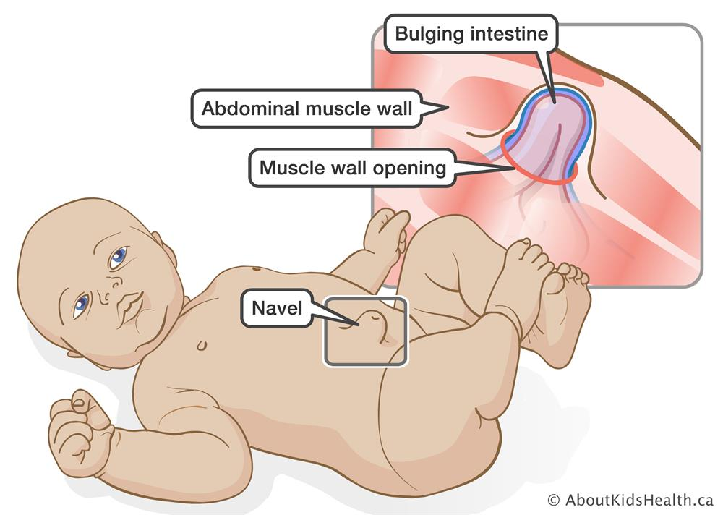
Göbek fıtığı
6yaş ↑→ cerrahi
Hipotiroidi, Down sendromu, siyah ırk, Mukopolisakkaridoz, Beckwith Wiedemann sendromu

Slide 8
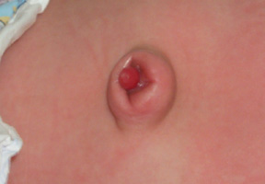
Göbek granülomu- polip
Gümüş nitrat/ bağlama

Slide 9
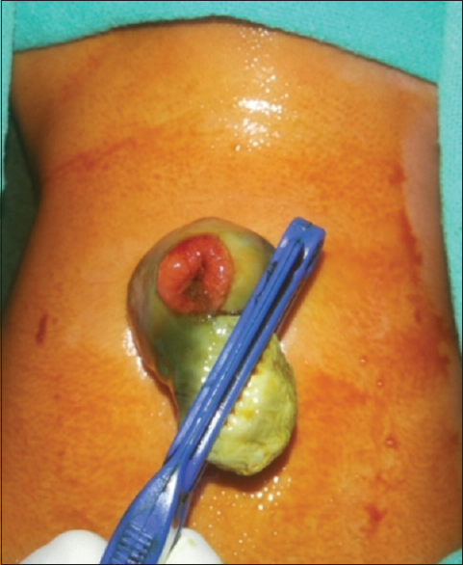
2 günlük Büşra polikliniğe göbekten kötü kokulu akıntı gelme yakınması ile getirildi. Dış merkezde köyde ebe tarafından doğurtulduğu ve en yakın sağlık kurumuna başvurması gerektiği belirtilmiş. Annesi doğduğundan beri göbekten kaka benzeri kötü kokulu akıntısı olduğunu söyledi

Slide 10
Omfalomezenterik kanal artıkları
Sinüs
Meckel divertikülü
Fibröz bant
Omfalomezenterik kanal kisti
Omfalomezenterik kanal açıklığı

Slide 11
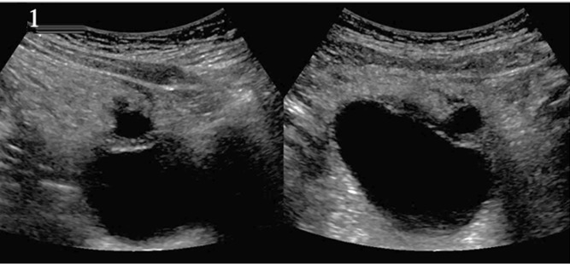
Sık tekrarlayan idrar yolu enfeksiyonu geçiren yedi yaşındaki Elif’in yapılan ultrasonografisinde mesane kubbesinde divertikül saptanmış. Olası tanınız nedir?

Slide 12
Urakal kanal artıkları
Median umblikal ligament
Patent urakus (urakal sinüs)
Urakal kist
Urakal sinus
Urakal divertikül

Slide 13
32 yaşındaki Ceylan’ın doğum sancıları başlaması üzerine 39 haftalıkken acil doğumhaneye getirilmiş. Öyküsü sorgulandığında düzgün antenatal takipleri yok. Ebe tarafından doğurtulan bebeğin karnında tanımlayamadığı kitle olması üzerine acil servis doktoru olarak telefon ile çağrıldınız

Slide 14
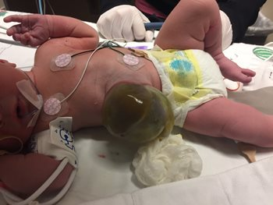
Ön tanınız?
Neler yapılmalı?
Nelere dikkat edilmeli?

Slide 15
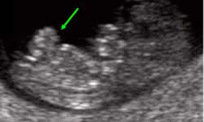
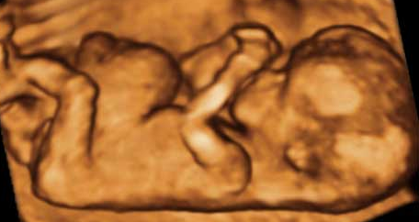
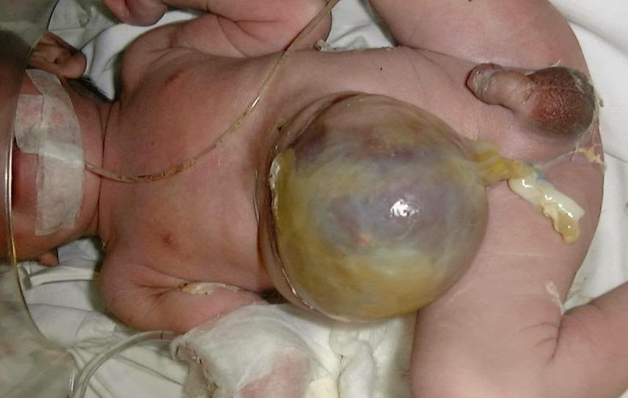
Omfalosel
Üzerinde göbek kordonu
Üzerinde saydam kese (amnion kesesi- Warthon jeli- periton)

Slide 16
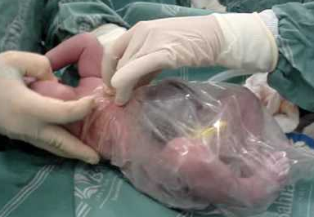
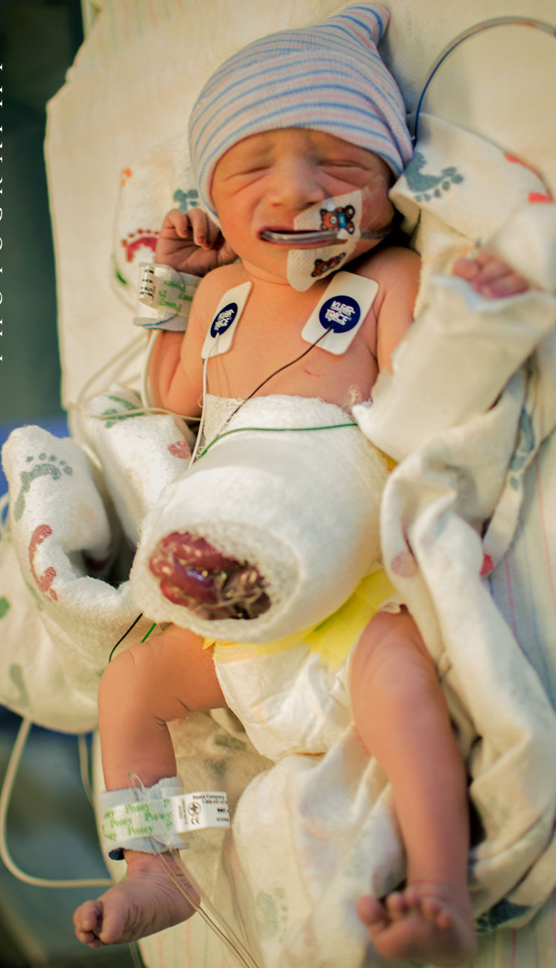
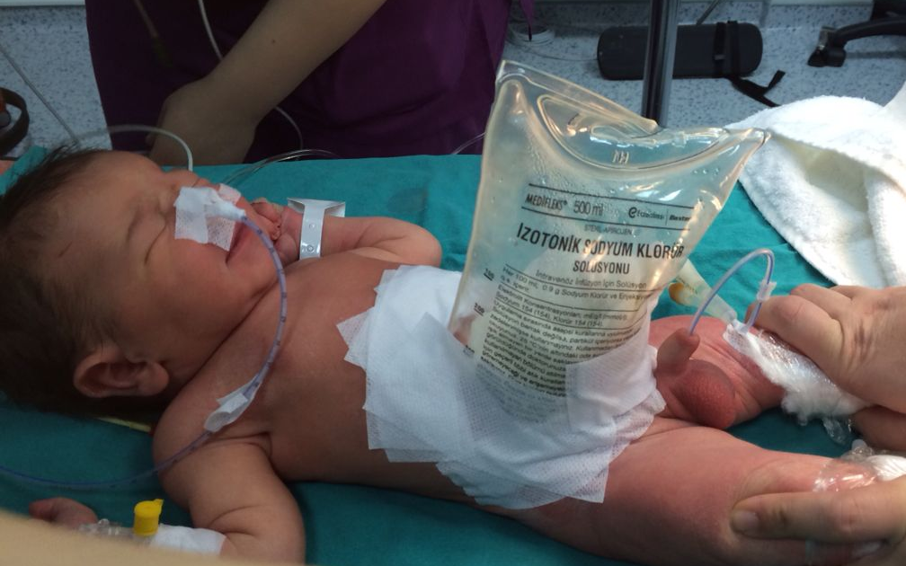
Omfalosel
Transport !!!

Slide 17
Omfalosel- ek anomaliler
Rotasyon anomalileri
Meckel divertikülü
Patent omfalomezenterik kanal
Konjenital kalp hastalığı(Fallot tet, ASD)
Beckwith- Wiedemann (makroglossi, gigantizm, hipoglisemi)
Cantrell pentalojisi (sternal defekt, perikardiyal defekt, ektopia cordis, omfalosel, kardiyak septum defekti)
Ektropia kordis
Kleft sternum
Ekstrofiya vezika

Slide 18
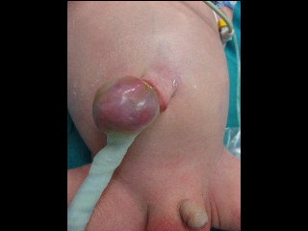
Umblikal kord hernisi
4cm ↓

Slide 19
Tedavi?

Slide 20
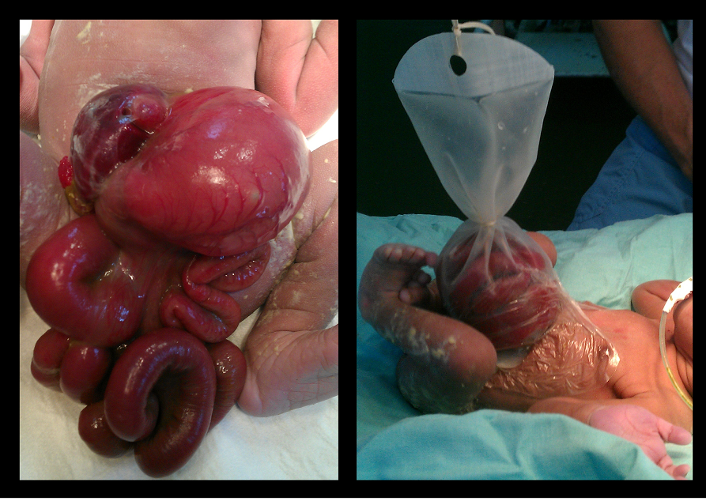
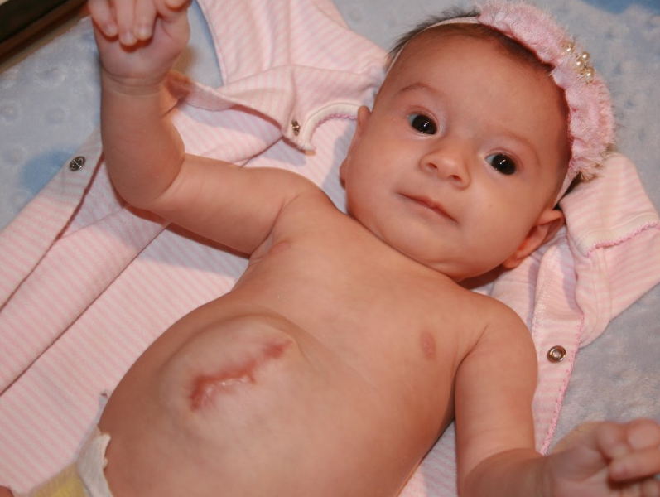
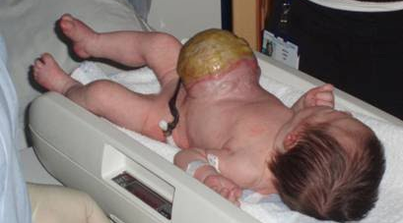
Omfalosel
Primer kapatılabilir
Deri ile kapatılabilir
Silastik protezle kapatılabilir
Konservatif tedavi (mersol, alkol, zefiran)

Slide 21
19 yaşındaki karşı komşunuz Cansu ağlayarak size geldi. 22 haftalık gebe olduğunu, bugün kadın doğum doktoruna gittiğini ve bebeğin barsaklarının dışarda olduğunu, bebeğin hayati tehlikesi olduğunu belirtti. Bebeği hakkında, doğumu hakkında kafasında birçok soru vardı………

Slide 22
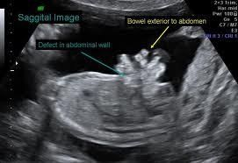
Gastroşizis

Slide 23
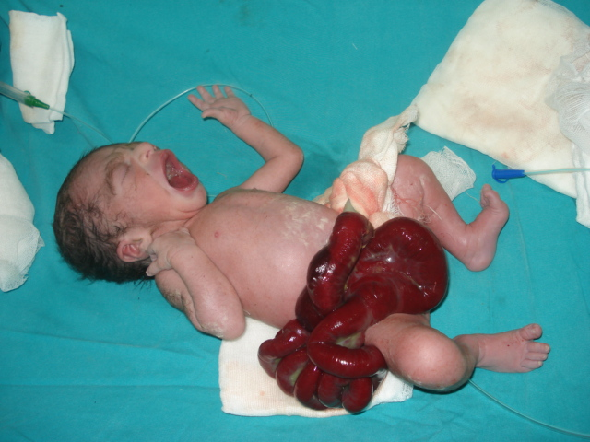
Dedesinin adını verdikleri Mithat doğdu.
Ne yapalım?

Slide 24
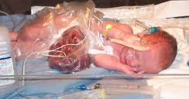
Gastroşizis
Transport !!!

Slide 25
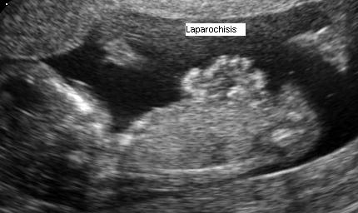
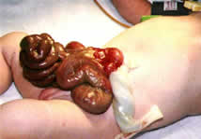
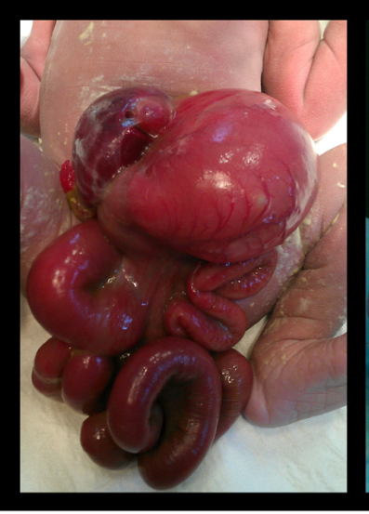
Gastroşizis
Göbek kordonunun sağ lateralinde defekt
Kese yok
Barsaklar ödemli ve kalın duvarlı, fibrinli
Anomaliler az (atrezi, Meckel divertikülü, rotasyon anomalileri)

Slide 26
Tedavi?

Slide 27
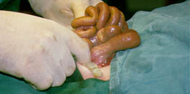
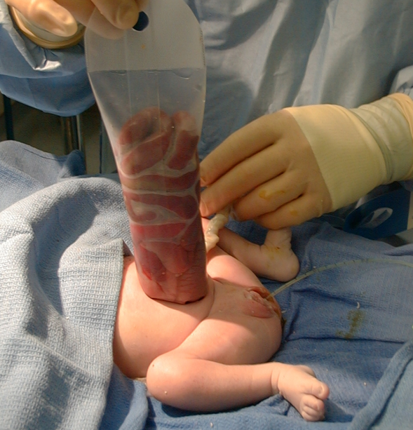
Gastroşizis
Primer onarım
Deri ile kapatma
Silastik protezler
Primer redüksiyon

Slide 28
Gastroşizis ameliyat sonrası

Slide 30
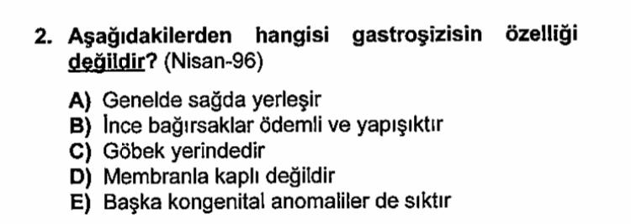

Slide 31
